Slide 1
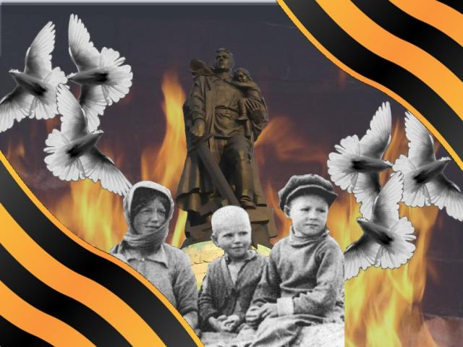
Муниципальное бюджетное образовательное учреждение Сицкая средняя общеобразовательная школа
Социальный проект
«Детство, опаленное войной»

Slide 2
Цели и задачи проекта
Цели проекта:
Сохранение исторической памяти о Великой Отечественной войне
Восстановление связи поколений, передача позитивных нравственных ценностей от поколения детей войны нынешнему поколению.
Повышение нравственного самосознания и патриотизма у молодёжи ХХ1 века.
Задачи проекта:
Донести до молодёжи правдивую информацию о Великой Отечественной войне
Углубление и расширение знаний школьников о Великой Отечественной войне.
Повышение внимания и уважения к поколению детей войны.
Снижение социально- психологической напряжённости в семьях в отношении старшего и младшего поколения.

Slide 3
Содержание
Подготовительный этап
Актуальность и важность выбранной проблемы
Сбор и анализ информации
Программа действий
Реализация плана действий
Заключительный этап. Подведение итогов работы
Список использованной литературы

Slide 4
Актуальность и важность выбранной темы
В нашей школе детская организация « Жар птица» написали проект «Детство, опаленное войной»Это летопись лихолетья, которое выпало на долю такого социального положения людей, которое носит собирательное название «Дети войны»
Эта Летопись о тех, кто сделал, несмотря на малый возраст, очень значительный вклад в общее дело Великой Победы, кто был лишен детства, кто изо дня в день работал на полях и фермах, лесозаготовках, на заводах и фабриках. Кто ежечасно совершал подвиг во имя Родины.
А дети войны - живые свидетели трагических, одновременно и героических событий войны, они и активные участники этого тяжелого периода жизни нашего народа.
Вспоминания детей войны являются бесценным источником для создания книги памяти, которые позволят сохранить семейные традиции любви и патриотизма, воспитывающие новые поколения молодежи.
Одним из приоритетным направлением детской организации «Жар птица» является нравственное и воено- патриотическое воспитание.

Slide 5
Подготовка вопросов для ветеранов с психологом Ларионовой Оксаной Николаевной

Slide 6
«С каждым годом все меньше и меньше остается ветеранов, тем ценнее воспоминания о войне. Интерес подрастающего поколения к событиям 1941-1945 гг., их сопереживание пожилым людям - очевидцам военных событий, живое участие в подобных проектах - все это оставляет большой и значимый отпечаток в душах детей. Подобная работа очень полезна для ребят.» - выразила свое мнение заместитель директора по воспитательной работе Кошлакова Е.А.

Slide 7
Кузнецова Мария Полиэктовна

Slide 8
Смирнов Константин Фирсович

Slide 9
Широкова Зоя Павловна

Slide 10
Феоктистова Тамара Гавриловна

Slide 11
Сизов Генадий Иванович

Slide 12
Вручение ветеранам памятных медалей «70- летие Победы» в с. Новинки 19 марта 2015г

Slide 13
Список ветеранов тыла села Сицкое
Алешин Вячеслав Константинович – 1938г.р. Алешина Фаина Ивановна – 1940 г.р. Быкова Фаина Васильевна – 1932 г.р. Булычева Павлина Степановна – 1934 г.р. Борисова Галина Алексеевна – 1939 г.р. Горбунов Николай Федорович – 1045 г.р. Журавишкина Валентина Алексеевна –1930г.р. Кузнецова Мария Полиэктовна – 1930 г.р. Круглова Вера Николаевна – 1936 г.р. Клячин Михаил Анатольевич – 1937 г.р. Клячина Галина Дмитриевна – 1937 г.р. Клячин Александр Анатольевич – 1932 г.р. Клячина Руфина Ивановна – 1933 г.р. | Лимашова Зоя Михайловна – 1941 г.р. Лебедева Валентина Петровна – 1940 г.р. Моисеева Нина Павловна – 1933 г.р. Мельникова Тамара Петровна – 1942 г.р. Первякова Евдокия Антоновна – 1934 г.р. Сизов Генадий Иванович – 1935 г.р. Соболева Мария Яковлевна – 1937 г.р. Смирнов Константин Фирсович – 1938 г.р. Смирнова Анфиса Николаевна – 1940 г.р. Ступина Тамара Александровна – 1926 г.р. Фетисова Тамара Гавриловна – 1937 г.р. Широков Анатолий Федорович – 1933 г.р. Широкова Зоя Павловна – 1933 г.р.

Slide 14
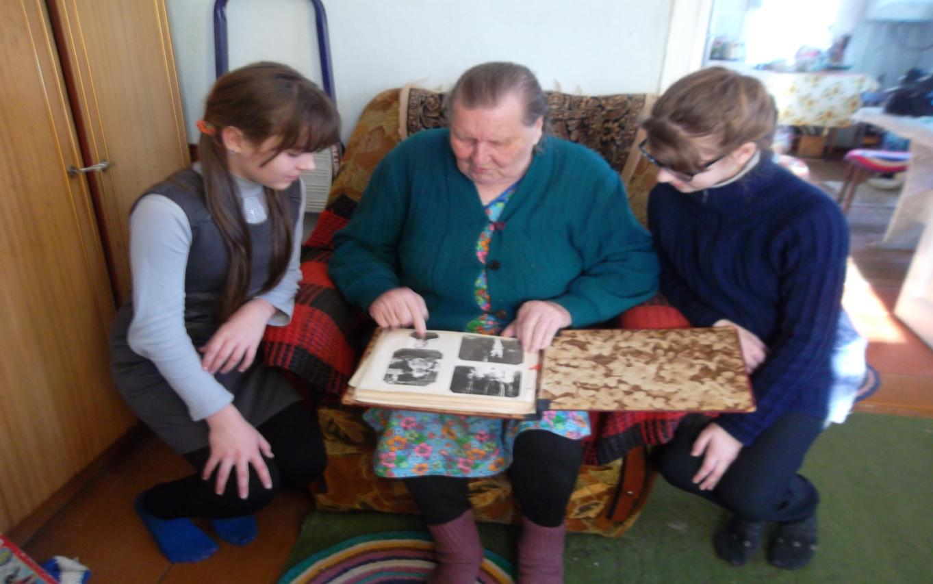
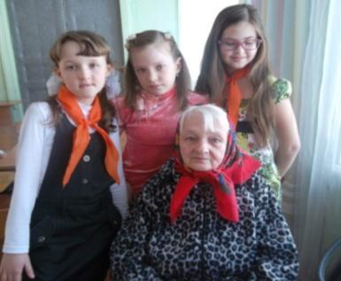
Тамара Александровна показывает ребят свои фотографии

Slide 15
Ребята из детской организации в гостях у супругов Широковых

Slide 16
Тамара Петровна показывает свои работы

Slide 17
Семейство Клячиных (два брата их супруги и внук Пакин Данила)

Slide 18
Ребята внимательно слушают рассказ ветерана

Slide 19
Фаина Васильевна показывает ребятам свои награды

Slide 20
Ребята из детской организации поздравляют Кулагину М.П. с праздником 8 марта.

Slide 21
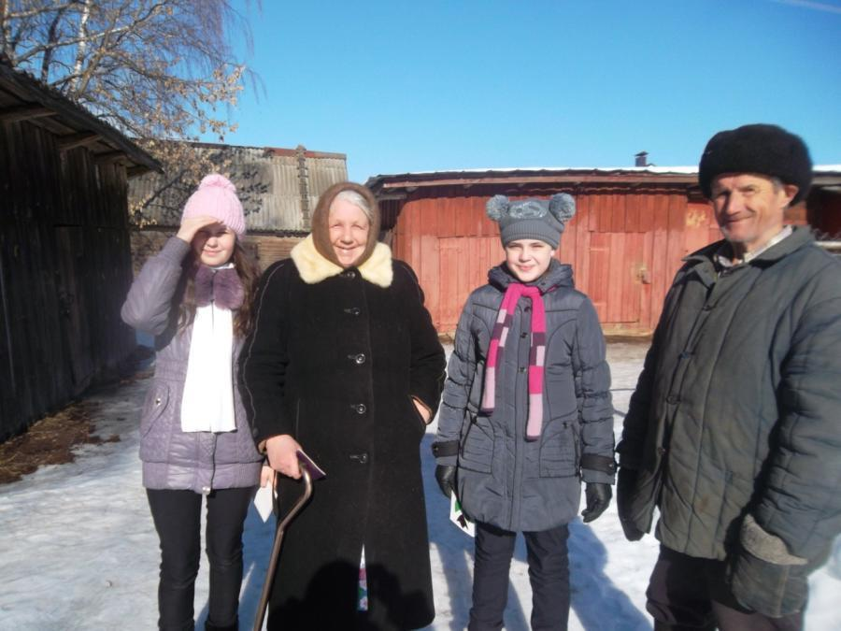
Встреча с ветеранами

Slide 22
Помощь ветерану- уборка снега

Slide 23
Ребята из детской организации в гостях в Смирновых

Slide 24
Встреча с ветераном тыла Фетисовой Тамарой Гавриловной

Slide 25
Выездной концерт для ветеранов

Slide 26
Танец «Балалаечка» для ветеранов исполнении ребят из 3 класса

Slide 27
Встреча поколений

Slide 28
Давайте память сохраним!!!
Уходят безвозвратно ветераны
Героями прославленных побед,
Душой сердец залеченные раны,
Оставят для потомков чистый след
Весна и май – все в праздничном цветении,
Порывы души тех молодых сердец,
Чтоб осознало наше поколенье,
Как им достался праздничный венец!
Ликует май, букет военных песен
Звучит над площадями городов,
И каждый ветеран нам интересен,
И дорог в славном блеске орденов!
Уходят безвозвратно ветераны
Но каждый подвиг их не повторим,
И разноцветные пусть стихнут ураганы,
Давайте память вместе сохраним!

Slide 29
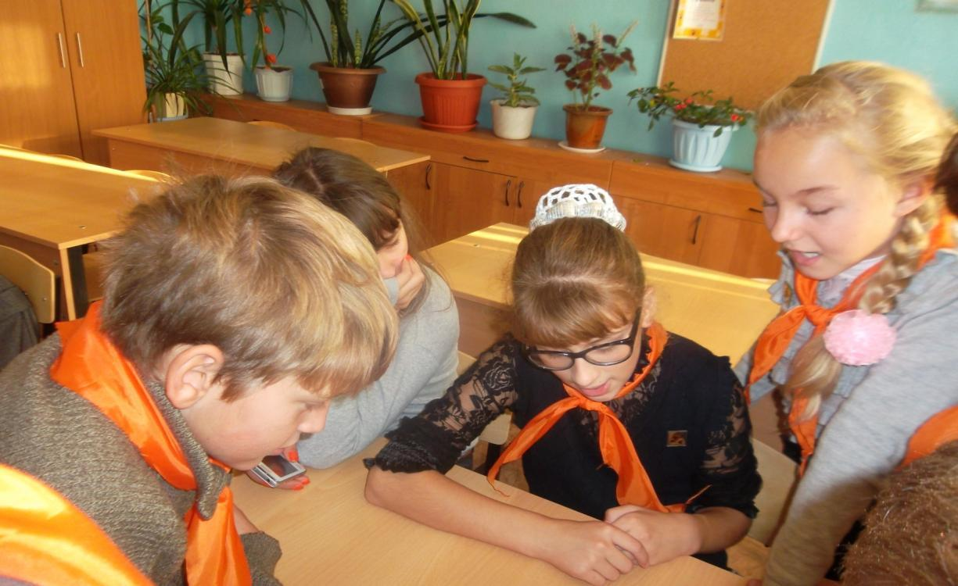
А у нас еще много интересных дел впереди…..

Slide 30
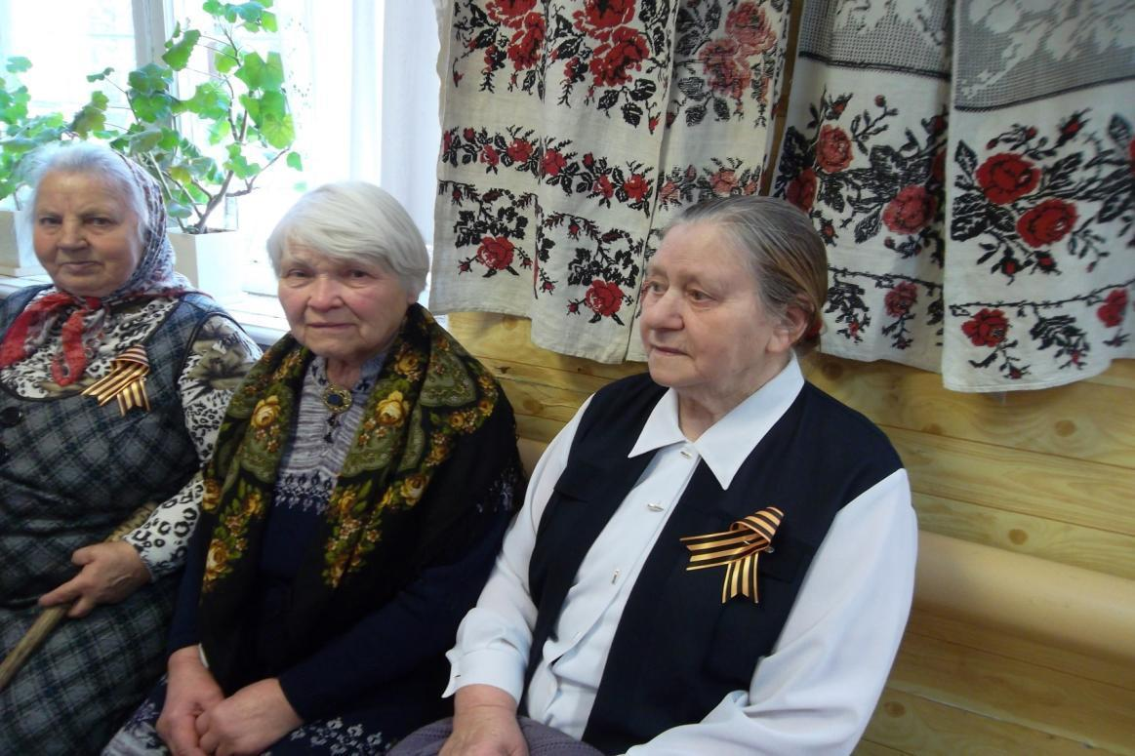
И каждый ветеран нам интересен…

Slide 31
